Slide 1


การแปลโปรแกรมข้ามเครื่อง สำหรับระบบฝังตัว
Cross Compiler for Embedded Systems
นายกอมารุดดีน บูเก็ม รหัส 162404140038
นายชานน หลีนายน้ำ รหัส 162404140010

Slide 2
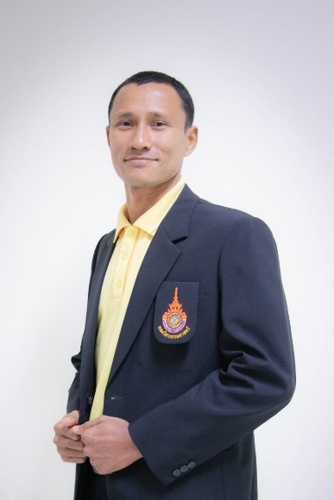
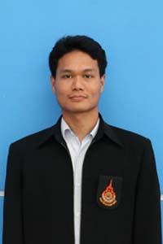
2
อาจารย์ที่ปรึกษา
อาจารย์ สิทธิโชค อุ่นแก้ว
อาจารย์ ณัฐพล หนูฤทธิ

Slide 3

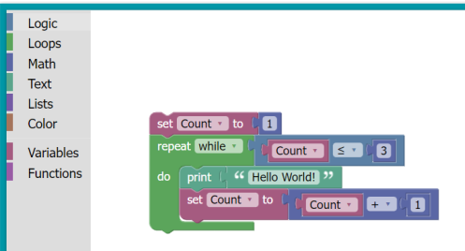
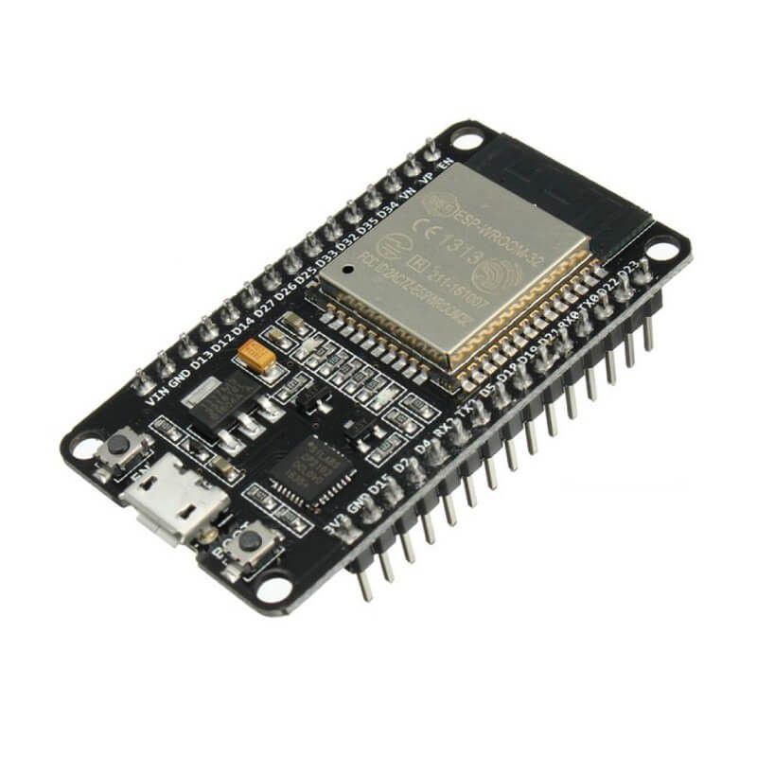
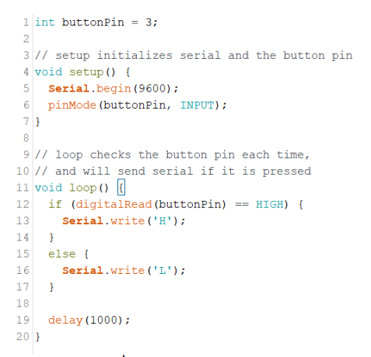
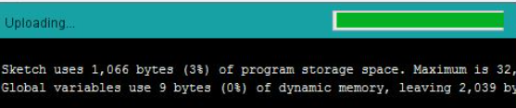
3
การพัฒนาบอร์ดวงจรรวมอเนกประสงค์สำหรับการประยุกต์ใช้งานด้านระบบควบคุมอัตโนมัติ และปัญญาประดิษฐ์อัจฉริยะสมัยใหม่
ความสำคัญและที่มา
เป้าหมาย
เพื่อให้สามารถแปลชุดคำสั่ง ในโปรแกรมและบรรจุขึ้นไปยัง ส่วนต่อประสาน

Slide 4
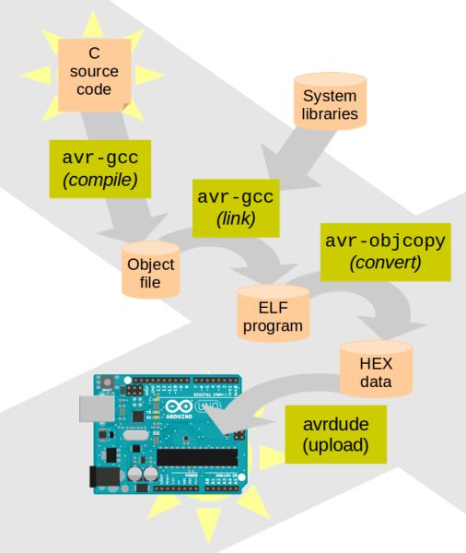
4
วัตถุประสงค์
เพื่อสร้างการแปลโปรแกรม ข้ามเครื่องสำหรับระบบฝังตัว

Slide 5
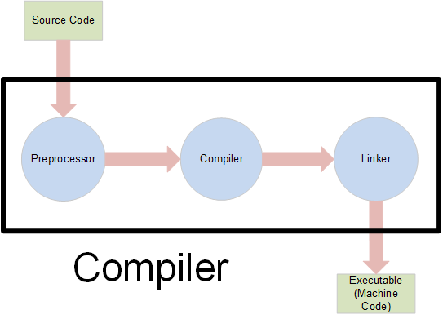
5
ขอบเขตงานวิจัย
สามารถแปลโปรแกรม ชุดคำสั่งของโปรแกรม

Slide 6
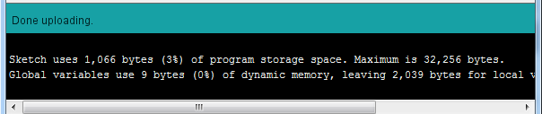
6
ขอบเขตงานวิจัย
สามารถบรรจุขึ้นไปยังส่วนต่อประสาน

Slide 7


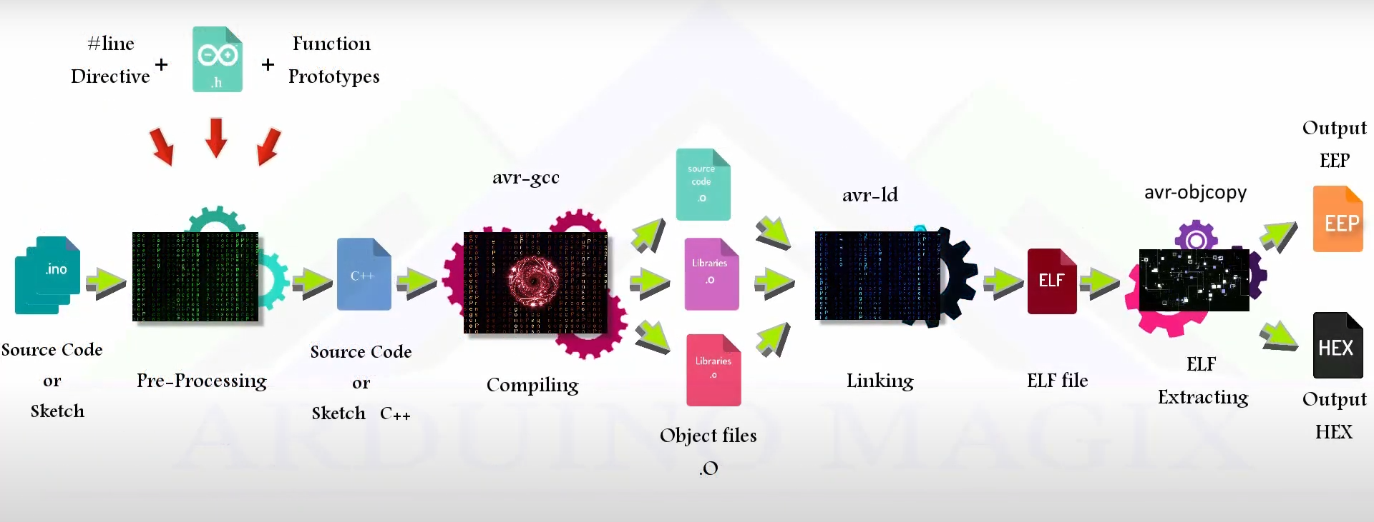
7
ทฤษฎีและหลักการที่เกี่ยวข้อง
ที่มา : https://www.youtube.com/watch?v=V-K9tzRqCqM

Slide 8
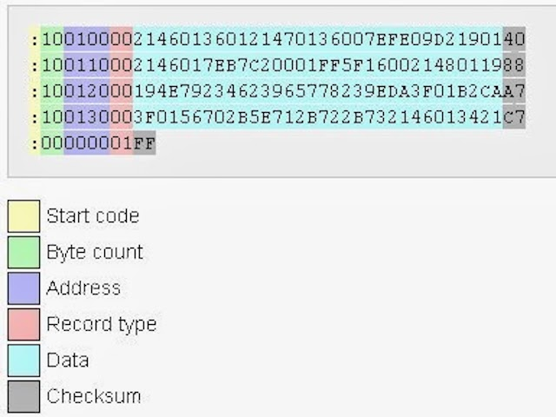
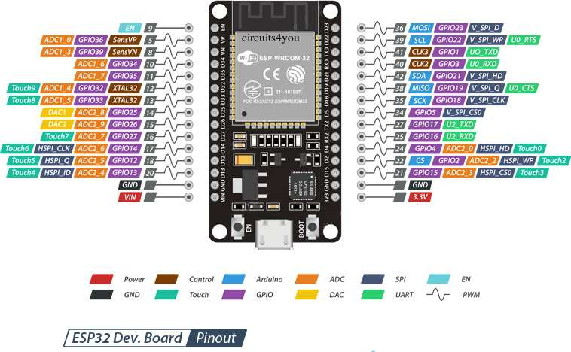
8
ทฤษฎีและหลักการที่เกี่ยวข้อง
Upload
Upload

Slide 9
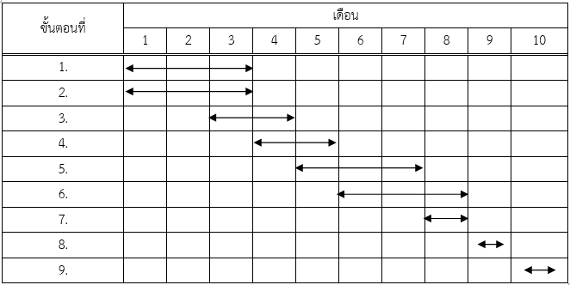
9
วิธีดำเนินการ และแผนการดำเนินการ
เสนอหัวข้อโครงงาน
ศึกษาค้นคว้าหาข้อมูลที่เกี่ยวข้องกับโครงการ และการทำงานของระบบการเชื่อมต่อรูปแบบต่าง ๆ
จัดทำแบบภาพรวมของการแปลโปรแกรม ข้ามเครื่องสำหรับระบบฝังตัว
นำเสนอรายงานความก้าวหน้าเป็นระยะแก่อาจารย์ที่ปรึกษาโครงการ
จัดทำการแปลโปรแกรมข้ามเครื่องสำหรับระบบฝังตัว
ทดสอบและปรับปรุงแก้ไขข้อผิดพลาดของ การแปลโปรแกรมข้ามเครื่องสำหรับระบบฝังตัว
จัดทำเอกสารของการแปลโปรแกรม ข้ามเครื่องสำหรับระบบฝังตัว
สอบหัวข้อโครงการ
ส่งปริญญานิพนธ์

Slide 10


10
ประโยชน์ที่คาดว่าจะได้รับ
ตรวจสอบข้อผิดพลาดของชุดโปรแกรมต้นฉบับ
แปลแฟ้มชุดโปรแกรมต้นฉบับให้เป็นแฟ้มเลขฐานสิบหก
บรรจุขึ้นแฟ้มเลขฐานสิบหกไปยังส่วนต่อประสาน

Slide 11


